Slide 1
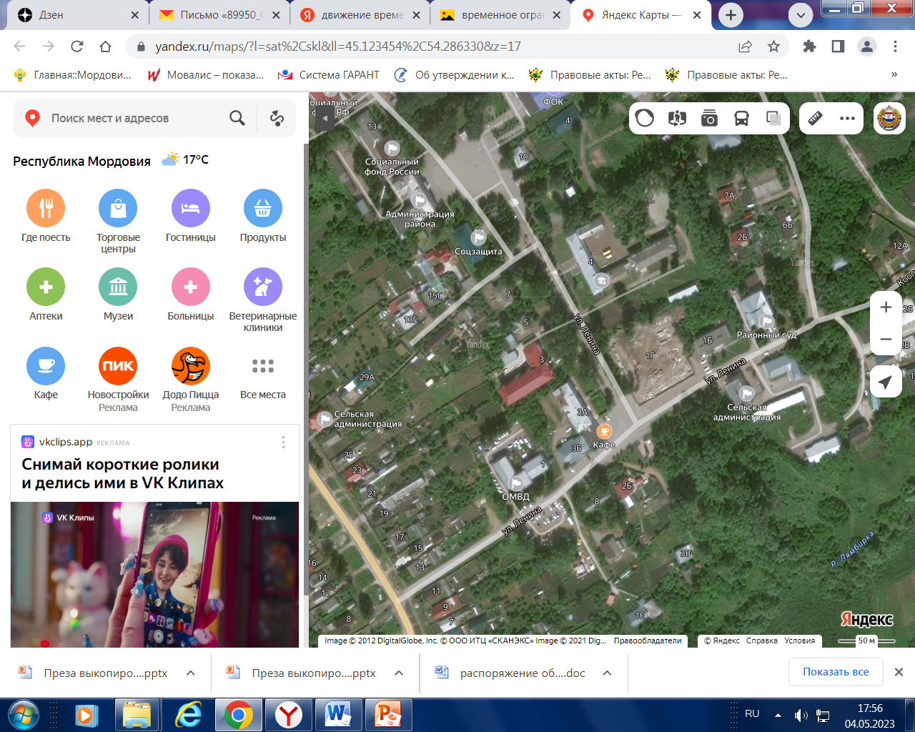

Схема временного ограничения дорожного движения в с. Лямбирь
Приложение
к Постановлению Администрации Лямбирского сельского поселения № 118 от 04.05.2023 г.

